Slide 1




北京市丰台区成人职业技能培训学校
中级经济师
经济基础知识
求实创新 自强不息

Slide 2
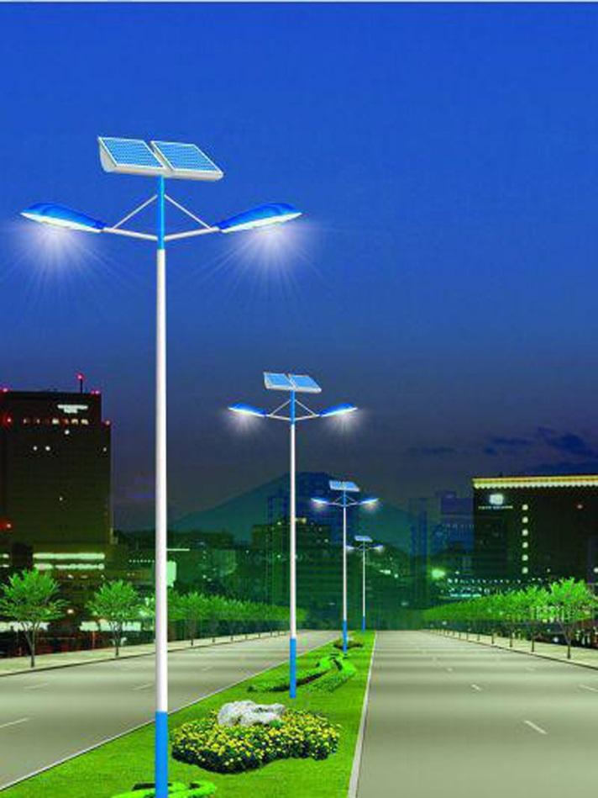
北京市丰台区成人职业技能培训学校
第十一章 公共财政与财政职能
第一节 公共物品与财政职能
一、公共物品的概念及其特征
1、公共物品的概念——与私人物品相对应
公共物品：每个人消费这种物品不会导致他人对
该物品消费的减少。

Slide 3
北京市丰台区成人职业技能培训学校
2、公共物品的特征（重点）
受益的非排他性与取得方式的非竞争性
二、公共物品的需求显示
通过具有强制性的政治交易实现的。

Slide 4
北京市丰台区成人职业技能培训学校
三、公共物品的融资与生产
1、公共物品的融资
（1）政府融资
（2）私人融资
（3）联合融资
2、公共物品的生产
四、公共物品供给的制度结果
1、决策制度（是核心）
2、融资制度
3、生产制度 4、受益分配制度

Slide 5
北京市丰台区成人职业技能培训学校
第二节 市场与政府的经济活动范围
一、市场和市场效率
二、政府经济活动范围（重点）
1、提供公共物品和服务
2、矫正外部性
3、维持有效竞争
4、调节收入分配
5、稳定经济

Slide 6
北京市丰台区成人职业技能培训学校
第三节 财政的基本职能
在社会主义市场经济条件下，财政职能（重点）可以概括为：
一、资源配置职能
将一部分社会资源集中起来形成财政收入，然后通过财政支出分配活动，由政府提供公共物品和服务，引导社会资金流向，弥补市场缺陷，最终实现全社会资源配置效率的最优状态。
手段：1、根据政府职能的动态变化确定社会公共需要的基本范围，确定公共财政收支占国内生产总值的合理比例；
2、优化财政支出结构；
3、为公共工程提供必要的资金保障；

Slide 7
北京市丰台区成人职业技能培训学校
4、通过政府直接投资、财政贴息等方式，引导和调节社会投资方向；
5、通过实行部门预算制度、建立国库集中收付制度和绩效评价制度等体制和机制改革，提高财政自身管理和运营效率。
二、收入分配职能
是指政府运用财政手段调整国民收入初次分配结果的职能，旨在实现公平收入分配目标。
手段：1、根据市场和政府的职责分工，明确市场和财政对社会收入分配的范围和界限；2、加强税收调节；3、发挥财政转移支付作用；4、发挥公共支出的作用。

Slide 8
北京市丰台区成人职业技能培训学校
三、稳定和发展经济的职能
是指通过财政活动对生产、消费、投资和储蓄等产生影响，达到稳定和发展经济的目的。
手段：1、通过财政政策和货币政策的协调配合，推动社会总供求的基本平衡，保证物价和经济发展的稳定，实现充分就业和国际收支平衡；
2、通过税收、财政补贴、财政贴息、公债等，调节社会投资需求水平，影响就业水平，使经济保持一定的增长；通过财政直接投资，调节社会经济结构，调节社会有效供给能力。

Slide 9
北京市丰台区成人职业技能培训学校
3、通过税收等调节个人消费水平和结构；
4、财政加大对节约资源、能源和环境保护的投入，加大对科技、文化、卫生、教育事业的投入，完善社会保障制度等，实现经济和社会的协调健康发展。

Slide 10
北京市丰台区成人职业技能培训学校
第四节 公共选择与政府失灵
一、公共选择
即对非市场决策的经济学研究
二、政府失灵及其表现形式（重点）
1、选民“理性的无知”与“理性的非理性”
2、政治家选票极大化
3、投票循环
4、官僚体系无效率
5、利益集团与寻租

